Slide 1
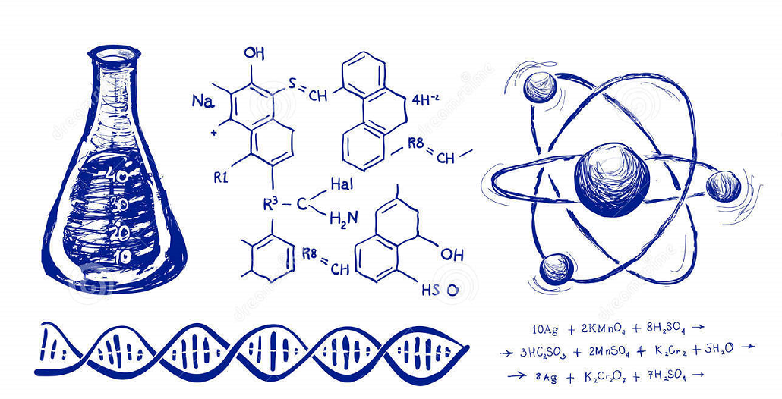
Mecânica Quântica
Cibele Maria Stivanin de Almeida

Slide 2
Insucesso da mecânica clássica
Mecânica Clássica: mecânica newtoniana
Falhou principalmente da descrição do movimento de pequenas partículas;
Mecânica quântica: refere-se a quantização da energia.
Mecânica ondulatória.

Slide 3
Princípio da incerteza de Heisenberg
Em 1927, desenvolveu uma relação importante que mostra a existência de uma limitação em nossa capacidade de aprender a descrever o movimento de partículas extremamente pequenas;
Impossível conhecer simultaneamente e com certeza a posição e momento de uma pequenas partícula, tal como o elétron.
Momento: m x v

Slide 4
Princípio da incerteza de Heisenberg
Nenhum instrumento pode “sentir” ou “ver” um elétron sem influenciar intensamente e seu movimento.
O princípio da incerteza pode ser assim interpretado: quanto mais perto tentarmos olhar uma pequena partícula diminuta, tanto mais difusa se torna a visão da mesma.

Slide 5
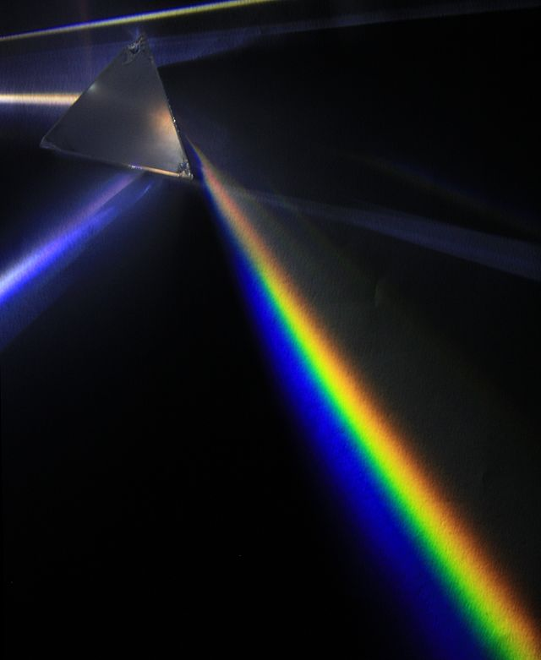

Slide 6
Princípio da incerteza de Heisenberg
Para um elétron: somos forçados a concluir que qualquer retrato físico ou qualquer modelo mental da estrutura eletrônica do átomo não poderá precisa e simultaneamente (1) localizar o elétron e (2) descrever o seu movimento.
Não se encontrou um modelo fisicamente concreto do átomo, que descreva exatamente qual a posição e como é o movimento do elétron!

Slide 7
Níveis eletrônicos de energia
Segundo a teoria de Bohr, a mecânica quântica descreve (realmente deduz) um conjunto de níveis de energias eletrônicas quantizadas, quantidades discretas e específicas de energia, que um elétron em um átomo pode possuir.

Slide 8
Orbitais
Correspondem aos estados individuais que podem ser ocupados por um elétron em um átomo.
É conveniente imaginar um orbital simplesmente como um nível de energia.
Cada orbital no átomo acomoda no máximo dois elétrons e, quando dois elétrons ocupam o mesmo orbital, são ditos emparelhados.

Slide 9
Spin eletrônico
O spin é uma propriedade possuída pelos elétrons.
Evidências de que o elétron se comporta como se pudesse apresentar spin em qualquer das duas direções opostas foram obtidas em 1921 pelos físicos Otto Stern e Walther Gerlach.

Slide 10
Feixe de átomos neutros vaporizados
N
S
Forno
Fendas
Ímãs
Tela

Slide 11
Paramagnetismo
Em uma terminologia química, dois elétrons com spins em direções opostas são ditos spins antiparalelos.
Por causa do efeito magnético produzido pela presença de um elétron desemparelhado em um átomo, uma substância pode ser atraída em um campo magnético – paramagnetismo.
Esse resultado é utilizado na determinação do número de elétrons desemparelhados na substância.

Slide 12
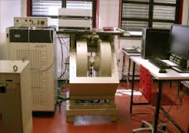
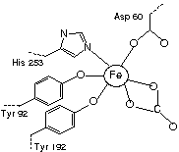

Slide 13
Subcamadas
Os orbitais em um átomo são agrupados em conjuntos chamados subcamadas.
Na ausência de qualquer campo magnético aplicado externamente, todos os orbitais em uma dada subcamadas têm a mesma energia.
Em átomos no seu estado fundamental, quatro tipos de subcamadas são ocupadas pelos elétrons, s, p, d e f que consistem em 1, 3, 5 e 7 orbitais.

Slide 14
Camadas
Um agrupamento de subcamadas;
Todos os elétrons em uma dada camada estão a mesma distância média do núcleo.
Dois métodos equivalente são utilizados para a designação das camadas;
Primeiro é a especificação do valor do número quântico principal, n.

Slide 15
Camadas
De acordo com o método, a camada mais próxima do núcleo é n=1;
O segundo método utiliza letras na designação das camadas: K, L, M, N ...;
ENTÃO:
A PRIMEIRA CAMADA (n=1) É DENOMINADA K E ASSIM POR DIANTE!!!!!

Slide 16
Camadas
NÃO EXISTEM DUAS CAMADAS DE UM MESMO ÁTOMO COM O MESMO NÚMERO DE SUBCAMADAS.
A camada K (n=1), consiste em apenas uma subcamada, a 1s.
A camada L (n=2), consiste em duas subcamadas a 2s e a 2p;
A camada M (n=3), consiste em três subcamadas a 3s, 3p e 3d;

Slide 17
As partículas e as ondas
Caráter ondulatório do elétron;
Planck e Einsten mostraram que a energia é “acondicionada” em pequenos corpúsculos;
Esses são chamados de quanta;
Fóton é um quantum de qualquer espécie de energia radiante (eletromagnética), sendo a luz um exemplo;

Slide 18
As partículas e as ondas
Mas, a energia radiante tem uma natureza dualística;
Propriedades de um feixe de partículas (fótons);
Ondas;
A dualidade da partícula-onda da energia eletromagnética é similar à dualidade dos elétrons.

Slide 19
As partículas e as ondas
Como partículas:
A energia total E de qualquer partícula está relacionada com a sua massa m pela equação de Einsten: E=mc² ;
C= velocidade da luz no vácuo (constante)
Como onda:
A expressão de Planck, relaciona a energia da onda com a sua frequencia: E= hυ

Slide 20
As partículas e as ondas
Em 1924, Louis De Broglie, combinou as expressões anteriores e, relacionou os dois aspectos da natureza dualística da luz:
mc²= hυ, isolando m:
m = hυ/c²; como υλ=c (υ=c/λ):
m= h/λс; onde λ= comprimento de onda.

Slide 21
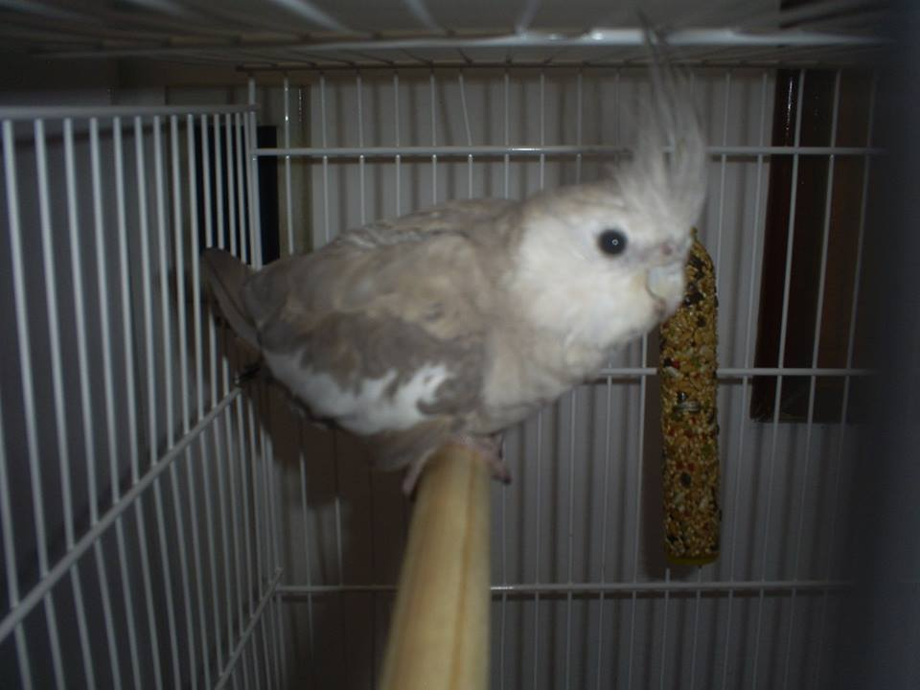
Louis de Broglie Stivanin Ezura

Slide 22
As partículas e as ondas
De Broglie tentou associar a natureza dualística da luz ao comportamento do elétron;
Os elétrons movimentam-se em diferentes velocidades;
A substituição de с (velocidade da luz) por ν (velocidade do elétron) na equação: m= h/λν
λ= h/mν
Admitindo-se que um elétron tem propriedades ondulatórias, de acordo com esta equação, seu comprimento de onda depende da sua velocidade

Slide 23
As partículas e as ondas
A sustentação da hipótese de Broglie foi obtida por dois grupos de físicos: C. Davisson e L. H. Germer nos EUA e G. P. Thompson e A. Reid na Escócia;
Os dois grupos mostraram que é possível conseguir a difração dos elétrons;
A difração da luz já era conhecida;

Slide 24
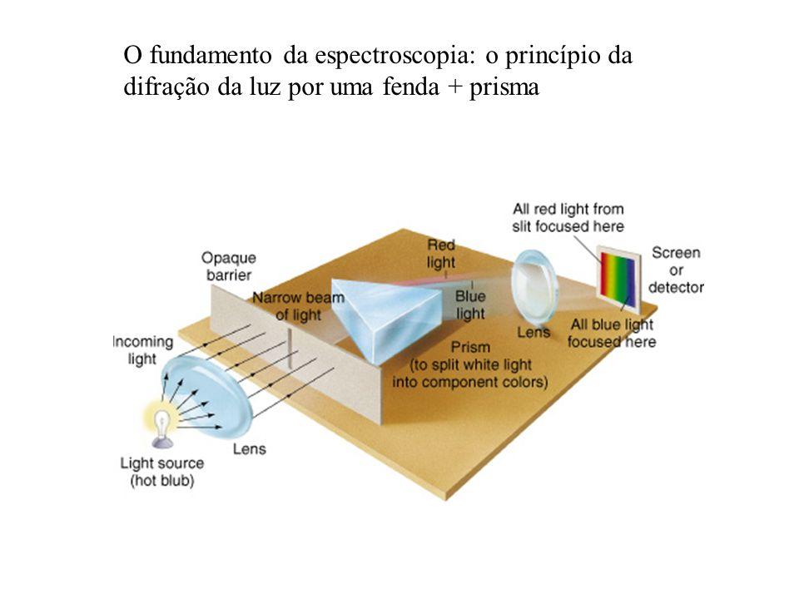
Grade de difração: série de linhas próximas umas das outras
O ângulo da difração depende do comprimento de onda da luz

Slide 25
As partículas e as ondas
λ= h/mν
pode ser usada na previsão da distância entre as linhas de uma grade de difração, quando o feixe é de elétrons difratados.
h= constante de Planck = 6,63 x 10⁻³⁴ Js;
1J = kg m² s⁻², h= 6,63 x 10⁻³⁴ kg m² s⁻¹;
a massa m de um elétron = 9,1 x 10⁻³¹ Kg;
velocidade de um elétron no feixe = 4 x 10⁶ ms⁻¹
λ= h/mν
λ= 2 x 10⁻¹⁰ m
Se um elétron tem esse comprimento de onda, é possível difratar um feixe de elétrons com o uso de uma grade de linhas distanciadas a 0,2 nm

Slide 26
As partículas e as ondas
Como a difração somente pode ser explicada em termos do movimento de ondas, ou seja, houve uma sustentação da controvérsia de Broglie: os elétrons tem propriedades ondulatórias!

Slide 27
Comprimentos de onda de várias partículas
Partícula | Massa, kg | Velocidade, ms⁻¹ | Comprimento de onda
Elétron | 9,1 x 10⁻³¹ | 4,0 x 10⁶ | 0,18
Próton | 1,7 x 10⁻²⁷ | 2,0 x 10⁵ | 2,0 x 10⁻³
Molécula de N₂ | 4,7 x 10⁻²⁶ | 5,0 x 10² | 2,8 x 10⁻²
Bala de fuzil | 6,0 x 10⁻³ | 1,0 x 10³ | 1,1 x 10⁻²⁵
Bola de beisebol | 0,15 | 4,5 x 10¹ | 9,8 x 10⁻²⁶
Tartaruga | 2,2 | 1,0 x 10⁻² | 3,0 x 10⁻²³
Comprimentos de onda extremamente pequenos. Caráter ondulatório é desprezível

Slide 28
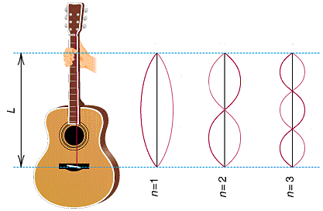
As ondas estacionárias
O comportamento de um elétron em um átomo é semelhante ao de uma onda estacionária tridimensional;
Vibração de uma corda de violão
Nós

Slide 29
As ondas estacionárias
Quantização: as vibrações de uma corda esticada podem ser ditas quantizadas, pois somente certos modos de vibração são específicos;
Os modos permitidos podem ser: n=1,2,3...;
Cada modo de vibração tem uma energia característica;
Quanto maior for o valor de n, tanto maior será a energia de vibração.

Slide 30
As ondas estacionárias bidimensionais

Slide 31
As equações de onda
É possível descrever qualquer movimento ondulatório por um tipo de equação matemática;
Em 1926, o físico Erwin Schrödinger, que juntamente com Heisenberg é considerado co-fundador da mecânica quântica;
Escreveu uma equação de onda para descrever o elétron num átomo de hidrogênio.
Equação de Schrödinger

Slide 32
É uma equação diferencial;
Tem uma série e até mesmo um número infinito de soluções;
Cada solução da equação de onda para uma onda estacionária, corresponde a um modo de vibração normal e dá informações como frequência, comprimento de onda, energia, número de nós e antinós para esse modelo;
Cada solução da equação de onda, para o elétron em um átomo de hidrogênio, corresponde a um nível quantizado de energia e o uso dessa solução possibilita a determinação das propriedades ondulatórias do elétron naquele nível;

Slide 33
Na mecânica quântica não é necessário admitir a quantização dos níveis de energia, como foi no caso da teoria de Bohr;
A energia quantizada de um elétron ocorre como uma consequência natural de seu caráter ondulatório;
Cada solução da equação é chamada de função de onda é representada pela letra grega psi,

Slide 34
A probabilidade de encontrar um elétron numa estreita região específica do espaço;
Não há conflito com o princípio da incerteza de Heisenberg;
A teoria fornece probabilidades de encontrar um elétron em várias posições;
Densidade de probabilidade.
Densidade= massa x volume

Slide 35
Orbital 1s
A probabilidade de se encontrar este elétron é grande nas proximidades do núcleo e decresce com o aumento da distância ao núcleo;
A probabilidade de encontrar 1 elétron 1 s diminui com a distância do núcleo, da mesma maneira, em todas as direções;
Portanto, podemos dizer que a distribuição da densidade de probabilidade para um elétron 1 s é esfericamente simétrica.

Slide 36
Os orbitais 2 p e 3 p
A subcamada 2p de um átomo contém três orbitais;
Os elétrons nestes orbitais tê a mesma energia no átomo isolado e a forma da distribuição densidade-probabilidade da nuvem eletrônica é a mesma para os três orbitais;
As duas partes de um orbital 2p são chamadas lobos, e estão separadas por um nó angular;
Os três orbitais 2p diferem entre si quanto à sua orientação no espaço.

Slide 37
Os orbitais 3d
A subcamada 3 d consiste em um grupo de cinco orbitais.

Slide 38
Os orbitais f
Os orbitais f são ainda mais complexos que os orbitais d.
São importantes para a química dos elementos dos lantanóides e actinóides.

Slide 39
Orbitais

Slide 40
Os números quânticos
Servem para designar:
Camada;
Subcamada;
Orbital;

Slide 41
Número quântico principal
Representado pela letra n;
Este número designa a camada em que o elétron se encontra;
Os valores permitidos para n são números inteiro positivos: 1,2,3,4,5,6 e 7.
O valor do número quântico principal indica para o elétrons a sua distância média do núcleo.

Slide 42
Número quântico azimutal, l
Especifica a camada e, assim o orbital;
Pode apresentar valores inteiros de zero até -1;
l = 0 designa uma subcamada s;
l = 1 designa uma subcamada p;
l = 2 designa uma subcamada d;
l = 3 designa uma subcamada f;

Slide 43
Número quântico magnético, m₁
Fornece informações sobre a orientação de um orbital no espaço;
Pode assumir valores inteiros no intervalo de -2 a +2;

Slide 44
Número quântico spin, m_{s}
Especifica o spin do elétron;
Possui um valor de -1/2 e +1/2;

Slide 45
Resumo
Nome | Símbolo | Característica especificada | Informação fornecida | Valores possíveis
Principal | n | Camada | Distância média do núcleo | 1 até 7
Azimutal | l | Subcamada | Forma do orbital | 0,1,2 (n-1)
Magnético | m₁ | Orbital | Orientação do orbital | -2 até +2
Spin | m₂ | Spin | Spin | +1/2 e -1/2

Slide 46
Princípio da exclusão de Pauli
Não podem existir dois elétrons num dado átomo no mesmo estado;
Não existem dois elétrons num átomo que possuam os mesmo valores para todos os números quânticos.

Slide 47
Elétrons | n | l | m₁ | m₂
1 | 1 | 0 | 0 | +1/2
2 | 1 | 0 | 0 | -1/2
3 | 2 | 0 | 0 | +1/2
4 | 2 | 0 | 0 | -1/2
5 | 2 | 1 | +1 | +1/2
6 | 2 | 1 | 0 | +1/2
7 | 2 | 1 | -1 | +1/2
8 | 2 | 1 | +1 | -1/2
9 | 2 | 1 | 0 | -1/2
10 | 2 | 1 | -1 | -1/2
11 | 3 | 0 | 0 | +1/2
12 | 3 | 0 | 0 | -1/2
13 | 3 | 1 | +1 | +1/2
14 | 3 | 1 | 0 | +1/2
15 | 3 | 1 | -1 | +1/2
16 | 3 | 1 | +1 | -1/2
17 | 3 | 1 | 0 | -1/2
s
s
p
s
p

Slide 48
Os números quânticos e os nós
Os valores dos números quânticos principal e azimutal são relativos ao número de nós, ou à distribuição da densidade de probabilidade da nuvem eletrônica;
O número quântico principal especifica o número total de nós na nuvem eletrônica;
O número quântico azimutal especifica o número de nós angulares.

